Slide 1
Наша жизнь в ДОУ
Панченко М.Л

Slide 2
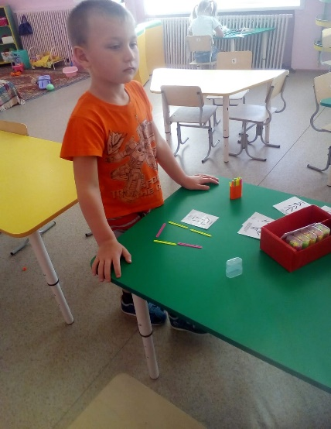
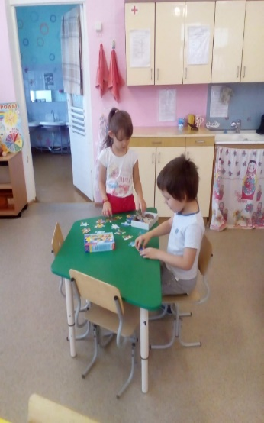
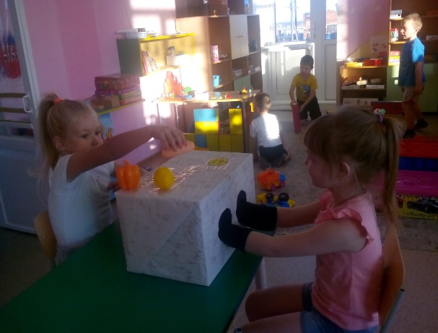
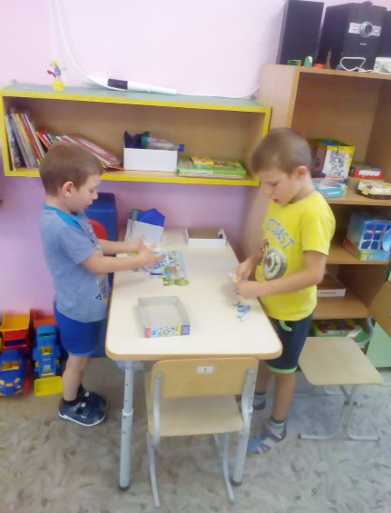
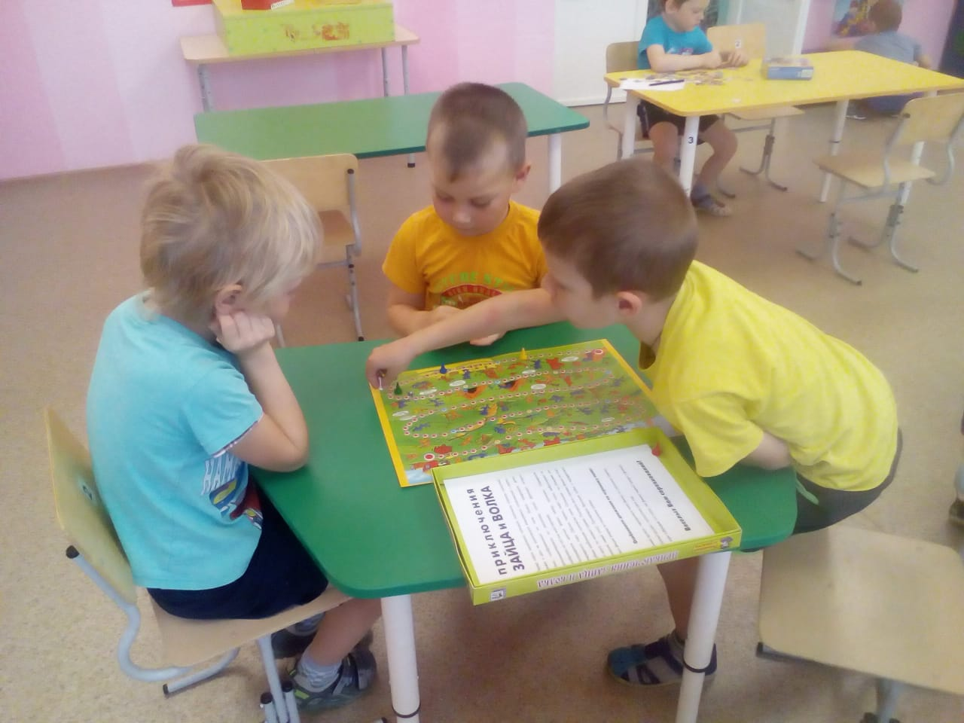
Самостоятельная деятельность

Slide 3
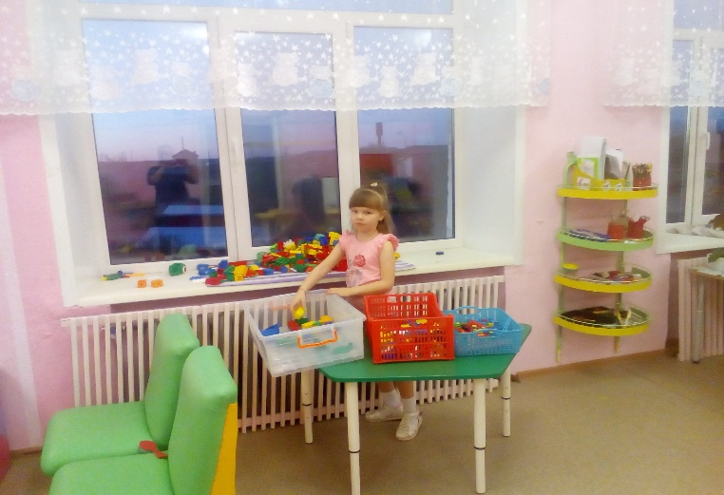
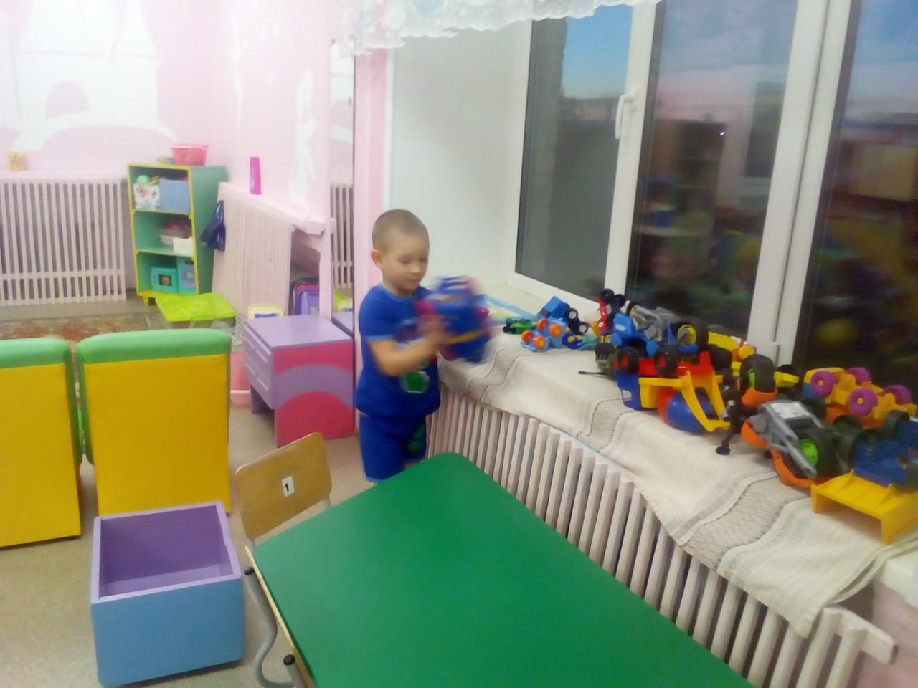
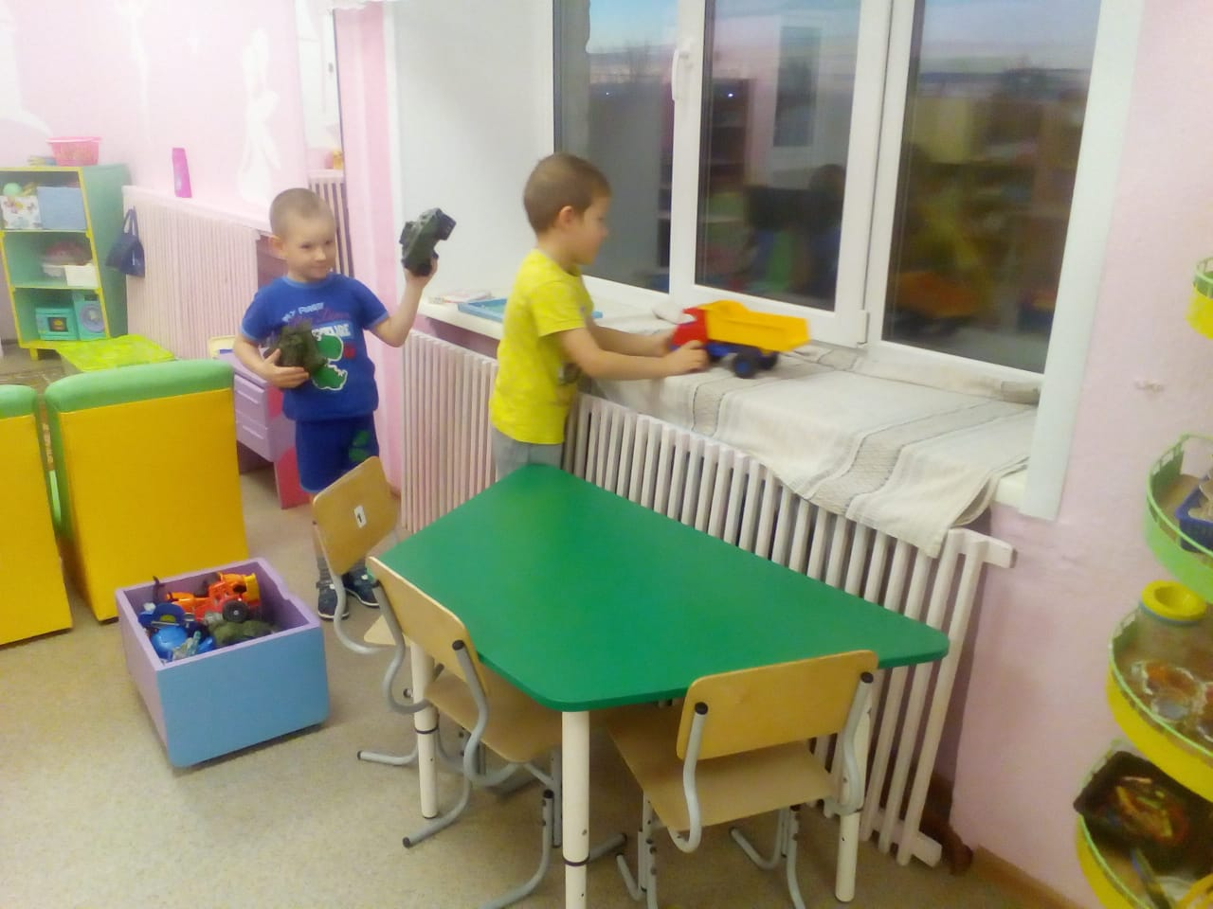
Трудовая деятельность

Slide 4
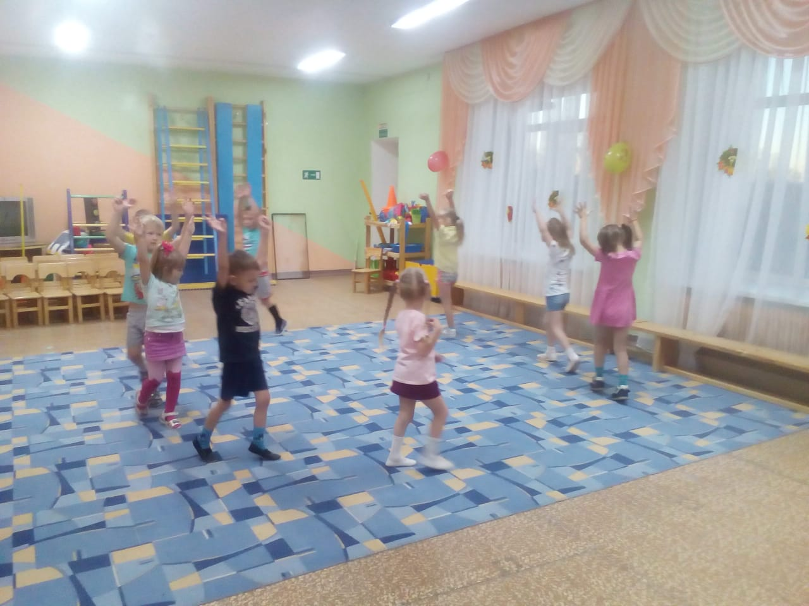
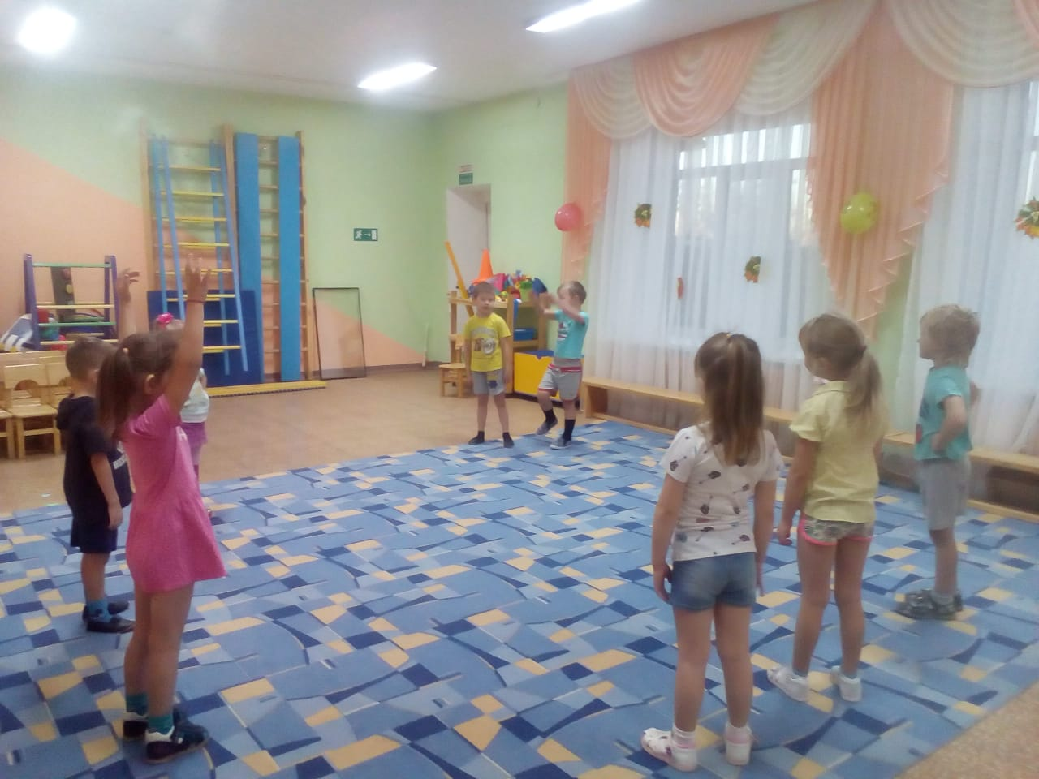
Утренняя гимнастика

Slide 5
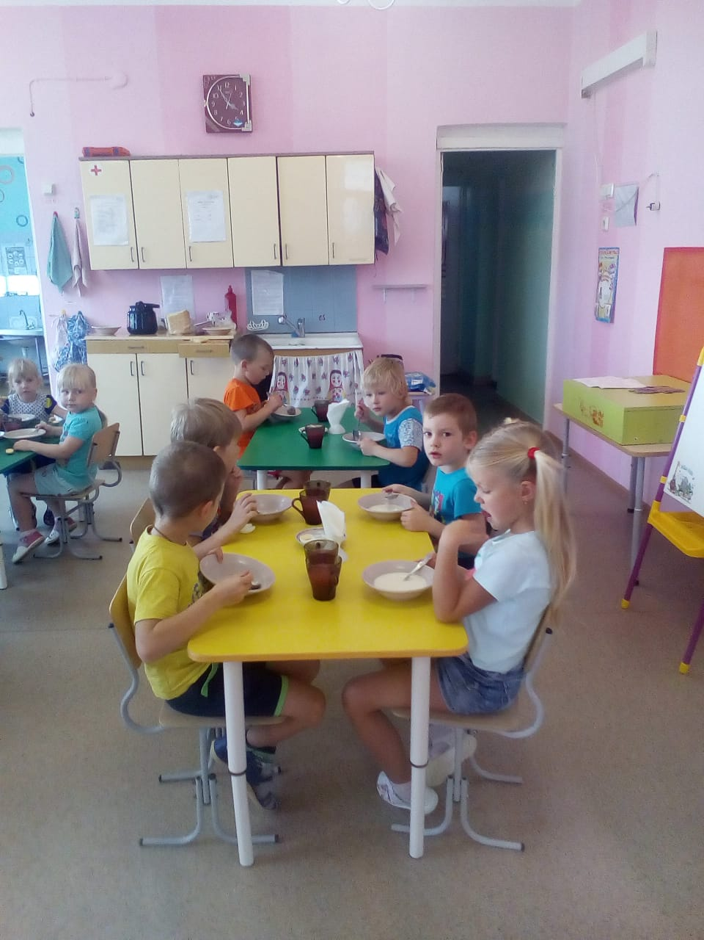
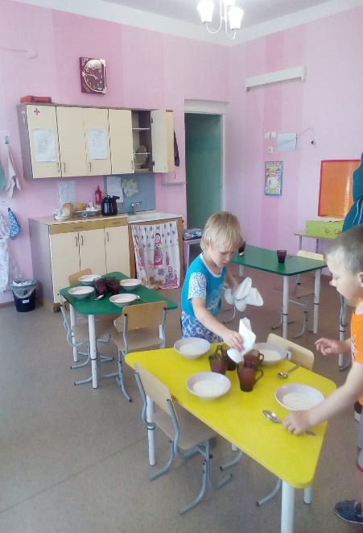
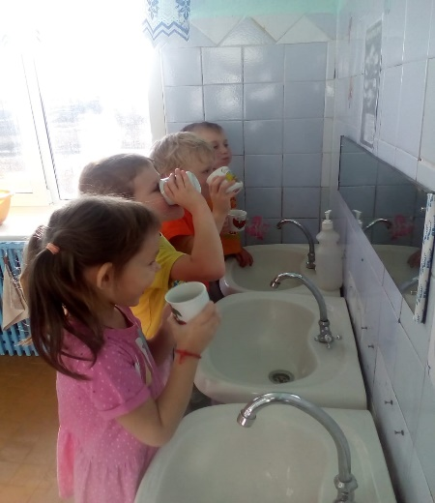
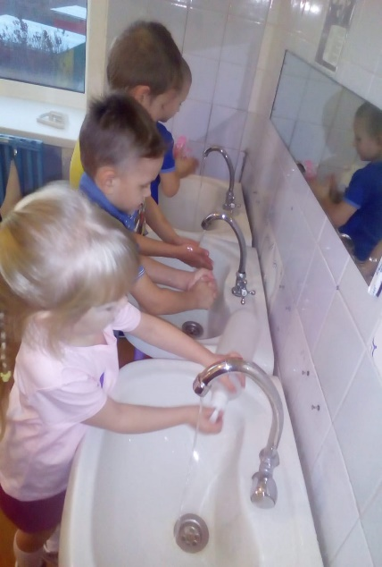
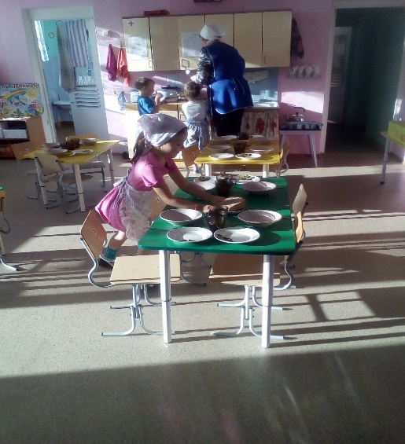
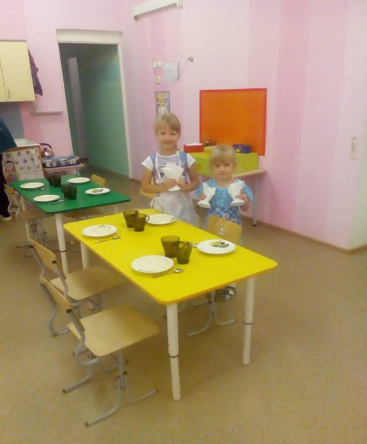
Организация питания

Slide 6
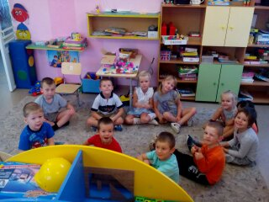
«Минутки с колокольчиком»

Slide 7
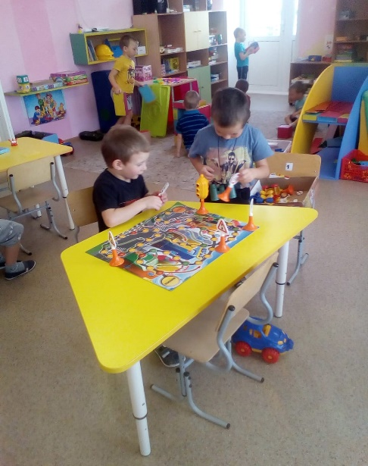
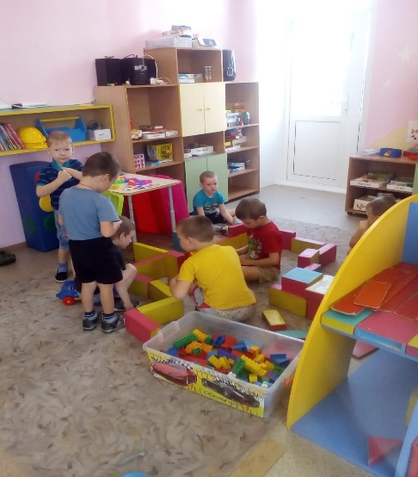
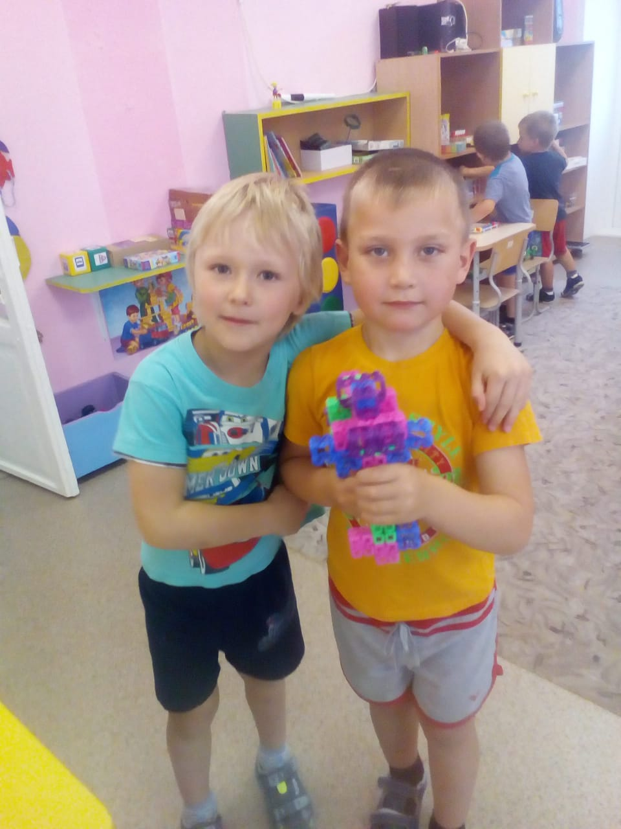
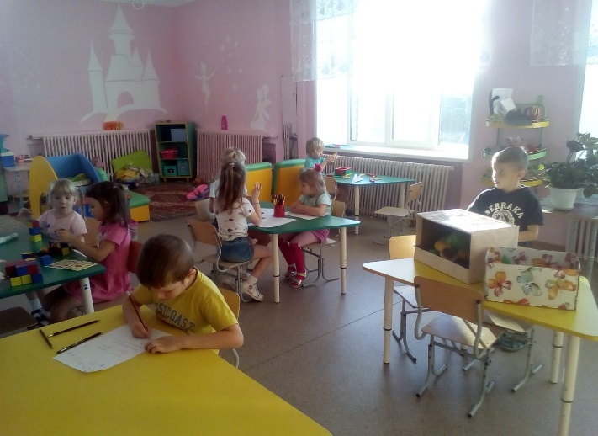
Образовательная деятельность в соответствии с направлениями развития ребенка, представленными в пяти образовательных областях
1. Социально – коммуникативное развитие

Slide 8
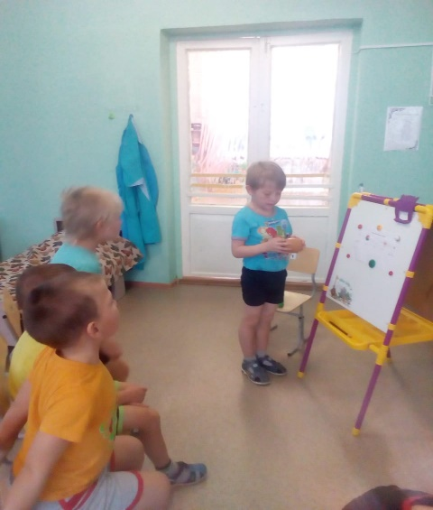
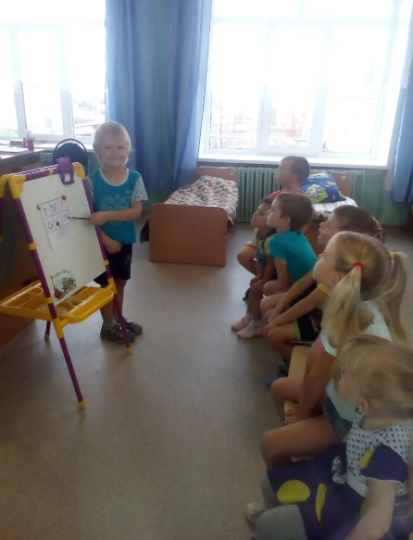
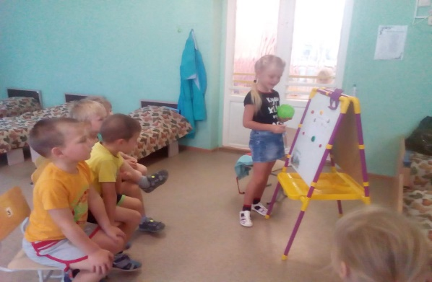
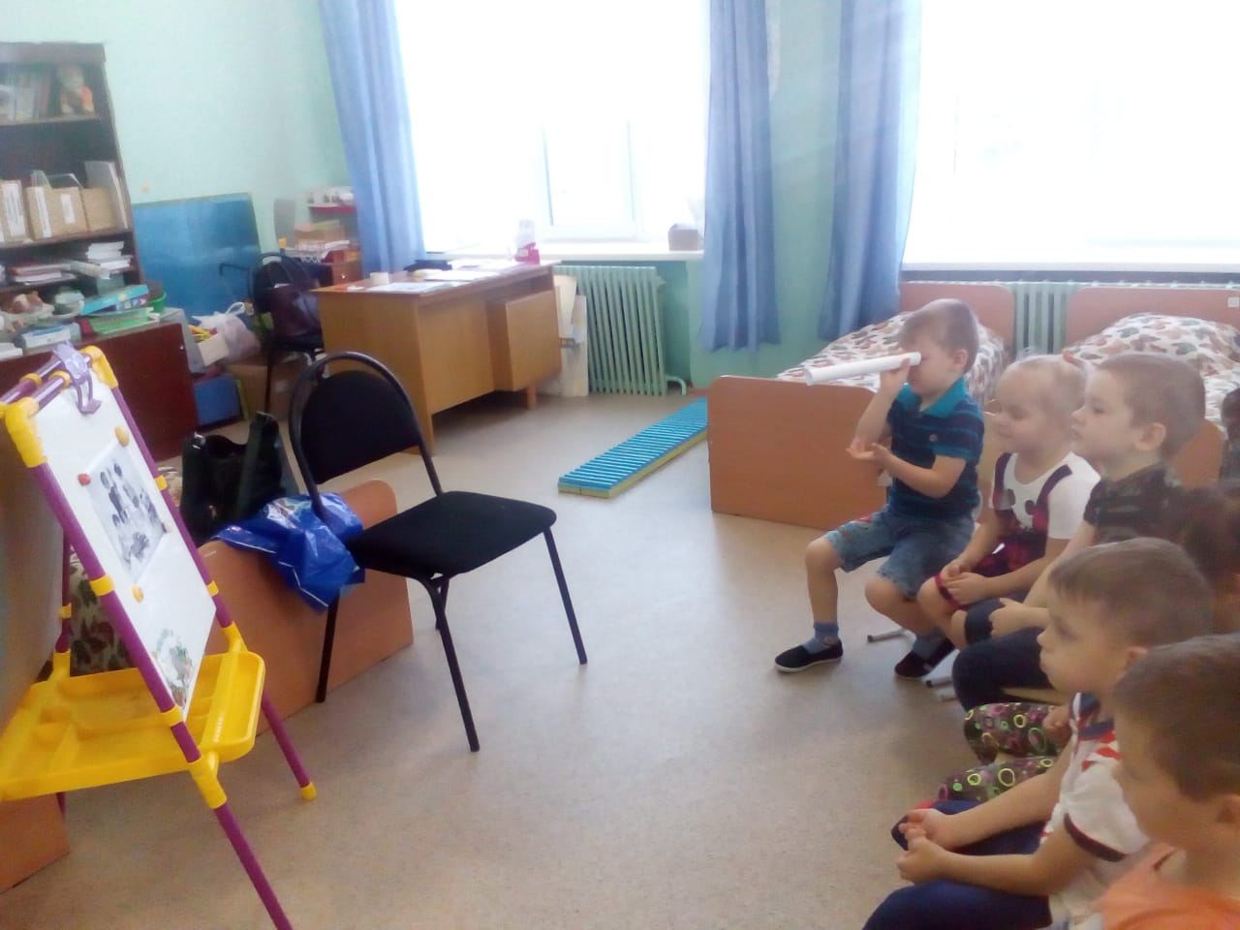
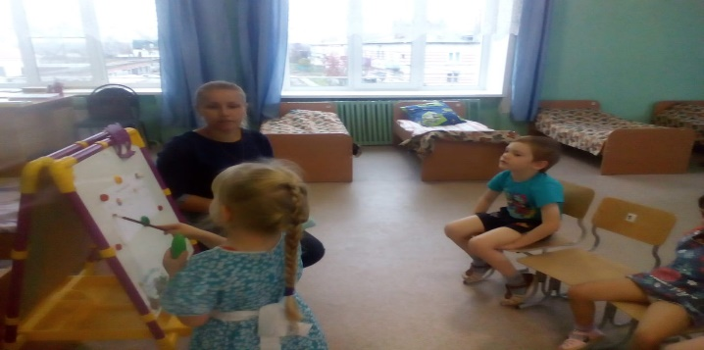
2. Речевое развитие

Slide 9
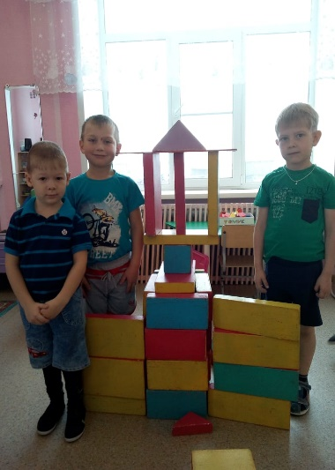
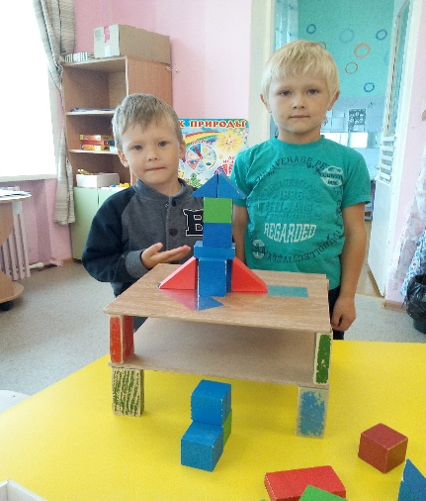
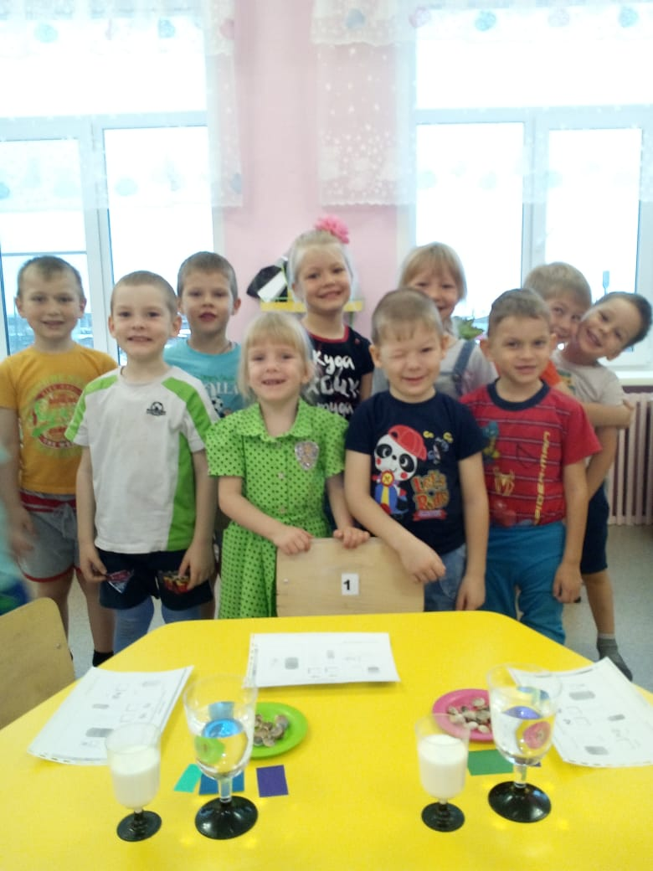
3. Познавательное развитие
Конструирование
Экспериментирование

Slide 10
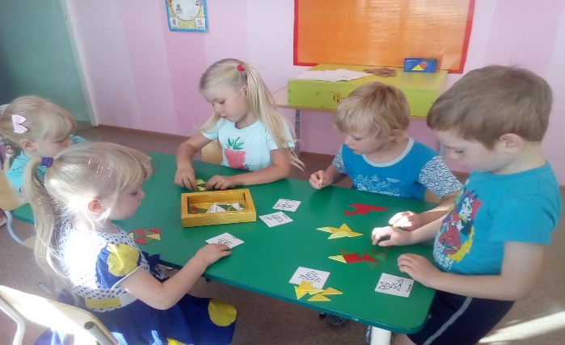
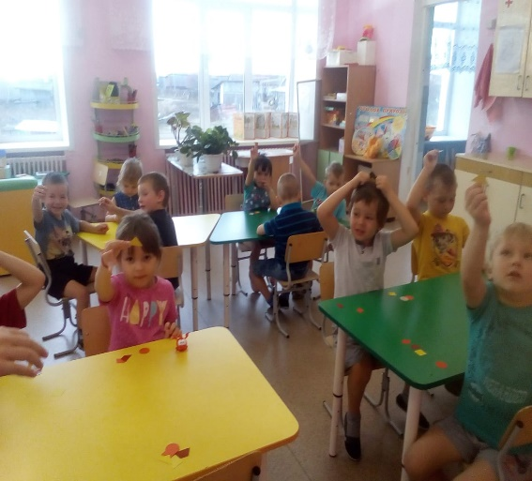
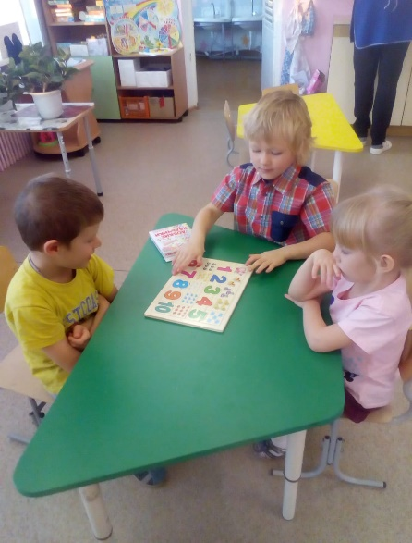
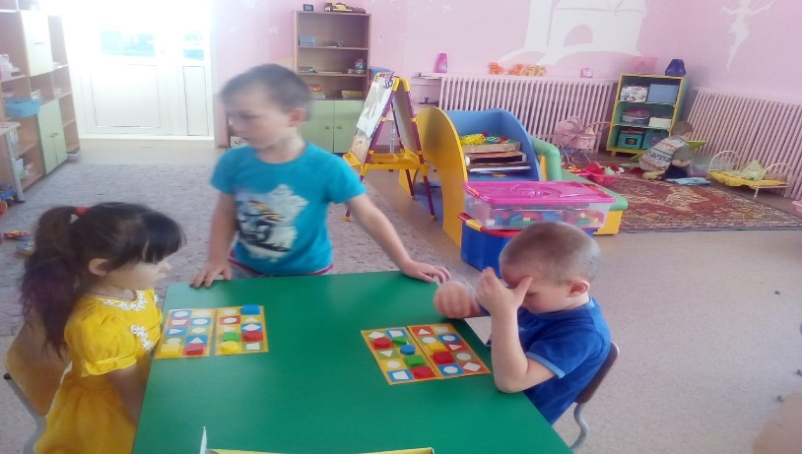
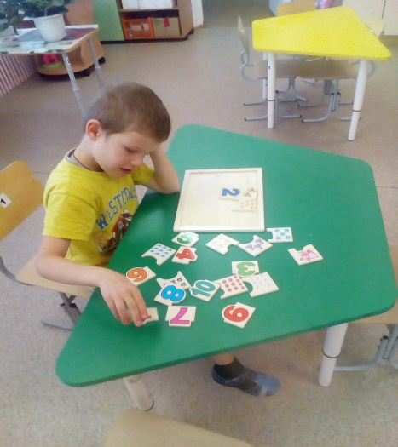
Формирование элементарных математических представлений
- Непосредственно образовательная деятельность
- Самостоятельная деятельность

Slide 11
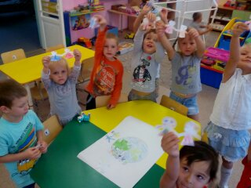
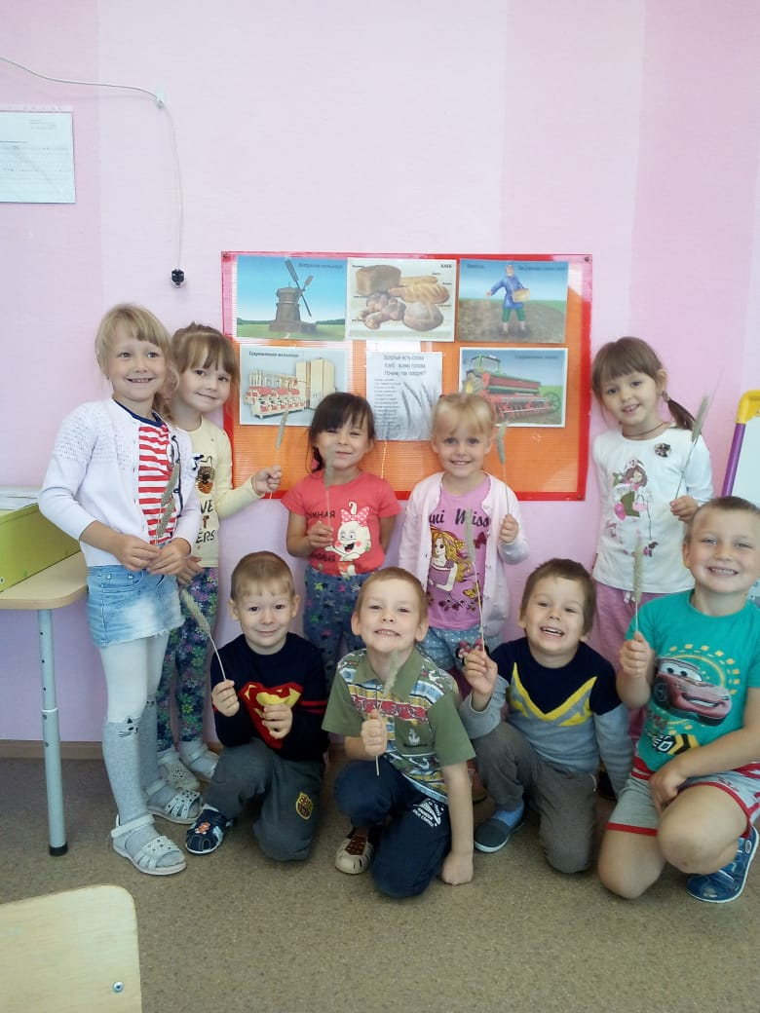
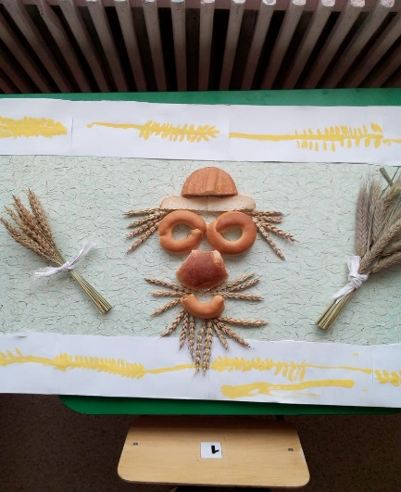
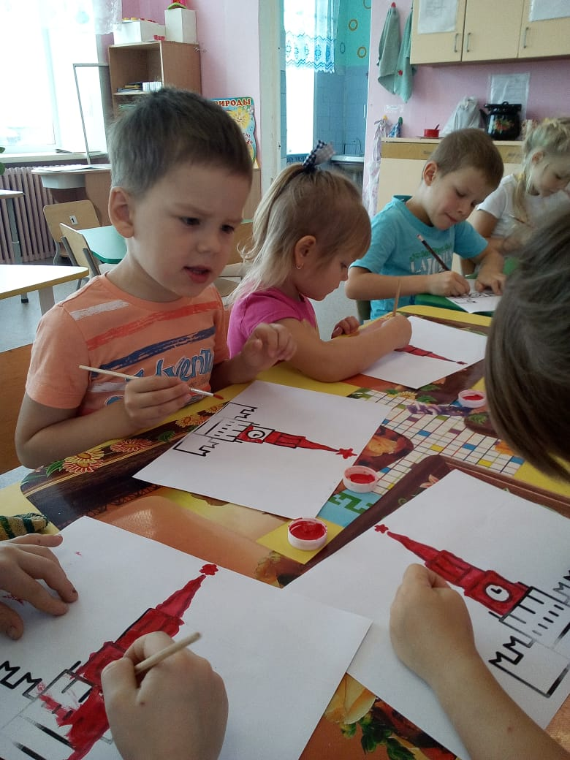
4. Художественно – эстетическое развитие

Slide 12
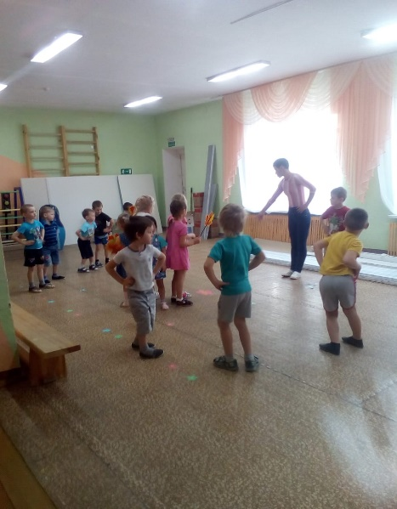
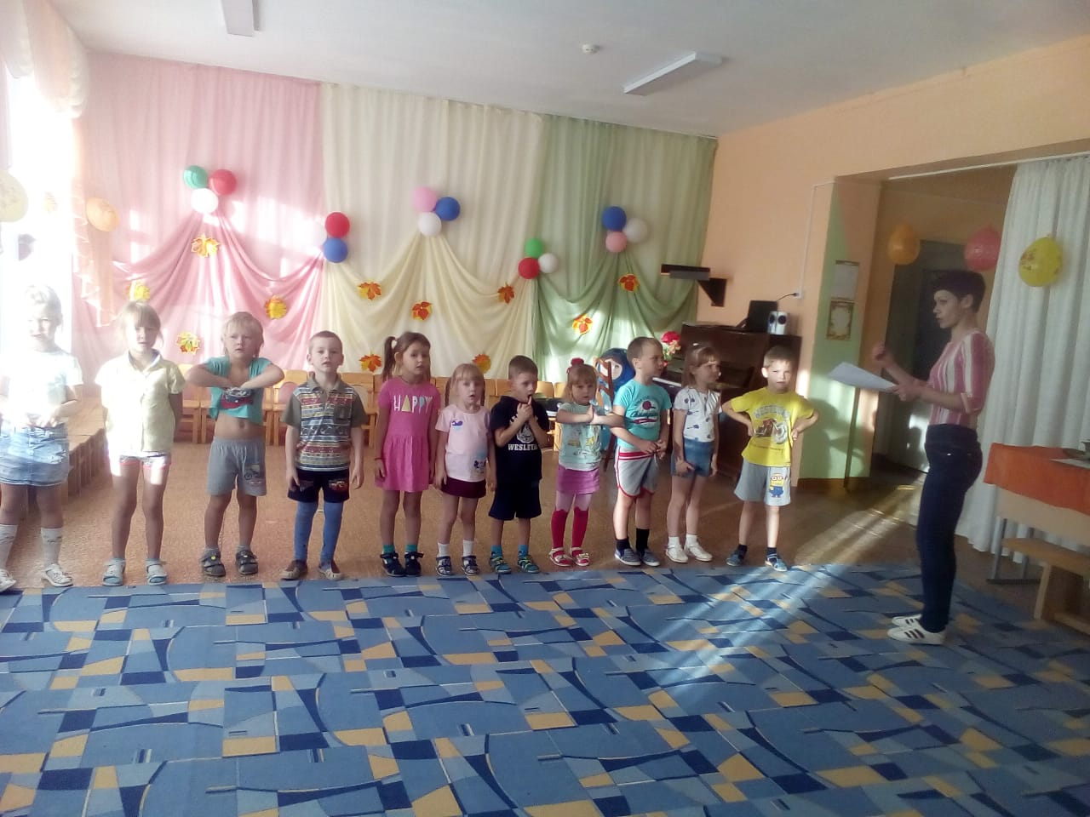
Музыкальная деятельность

Slide 13
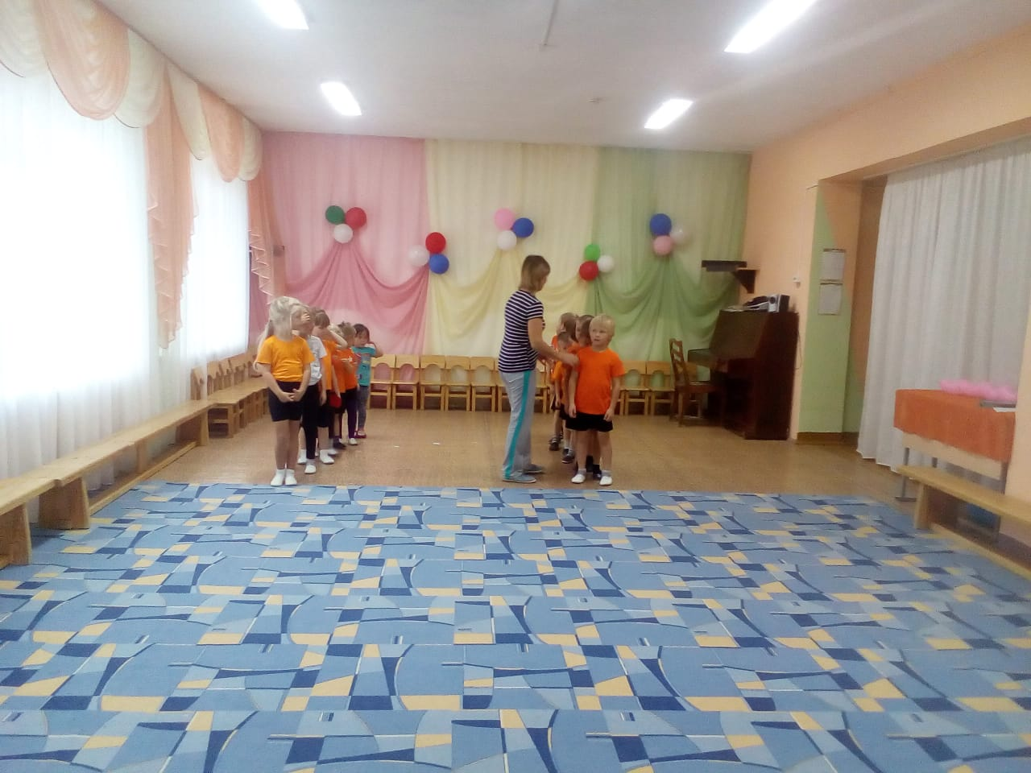
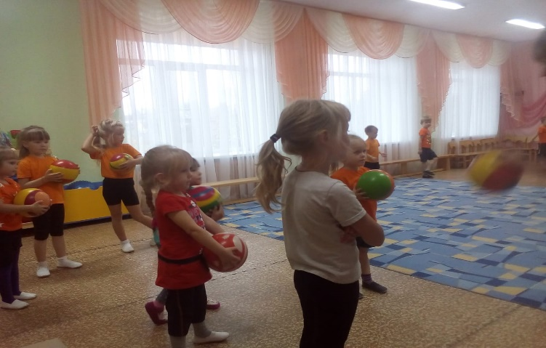
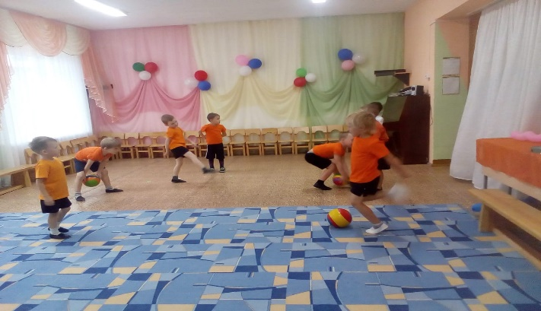
5. Физическое развитие

Slide 14
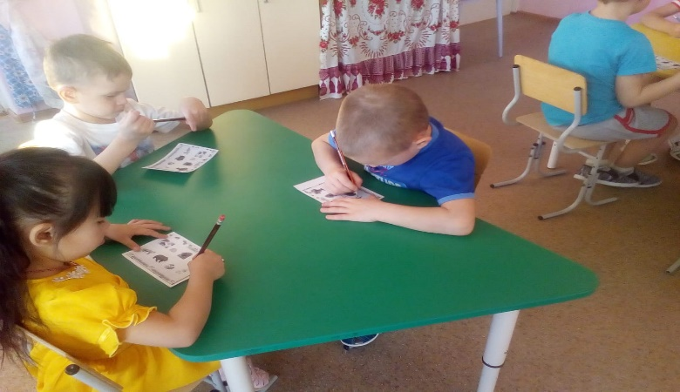
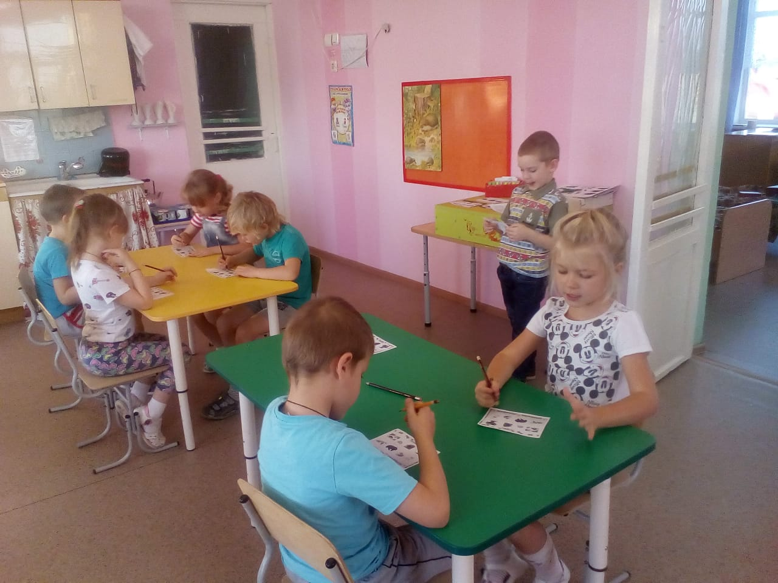
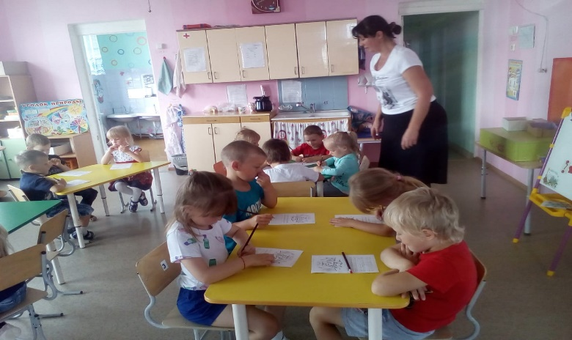
Пятиминутки для развития (внимания, памяти, мышления, подготовка руки к письму)
дети выполняют определенные задания

Slide 15
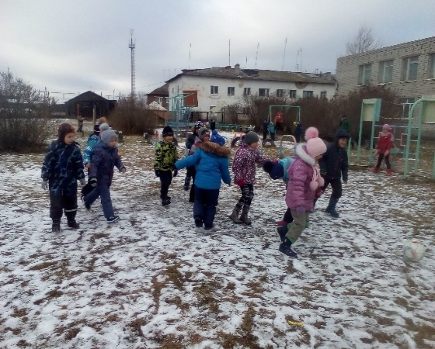
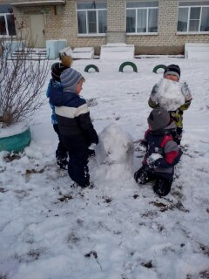
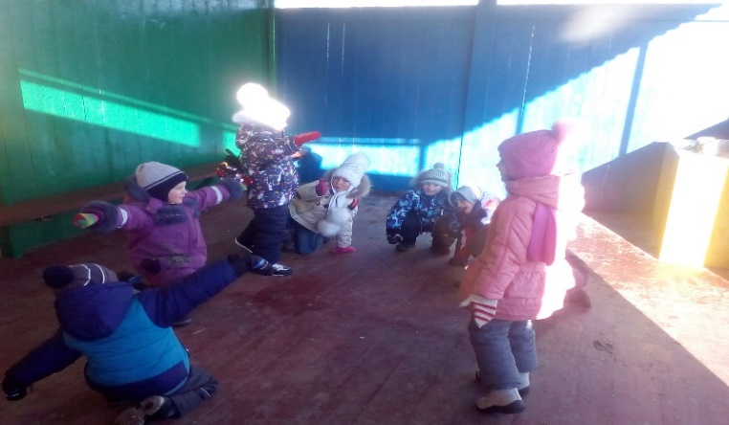
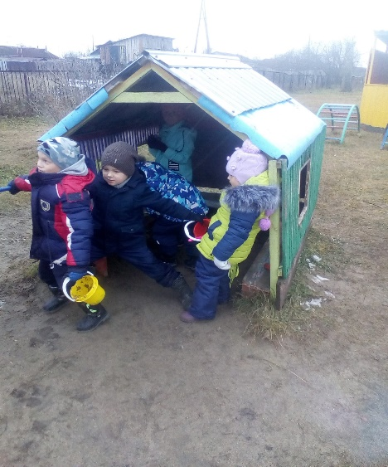
Организация прогулки
Самостоятельная деятельность детей
Подвижные игры

Slide 16
Организация сна

Slide 17
Вторая половина дня
Непосредственно образовательная деятельность
Индивидуальная работа с детьми
Самостоятельная деятельность детей

Slide 18
Основные затруднения всей группы
Речевое развитие: пересказ сказок, рассказов, составление рассказов, не владеют средствами звукового анализа слов, не могут определить основные качественные характеристики звуков в слове (гласный – согласный), место звука в слове
Социально – коммуникативное развитие: 45% детей не могут согласовывать в игровой деятельности свои интересы и интересы партнеров, объяснять замыслы, адресовать обращение партнеру.

Slide 19
Пути решения
создать условия для развития речи у детей:
- речевой уголок, оснащенный наглядным, игровым и демонстрационным материалом, обеспечивающий более высокий уровень познавательного развития детей и провоцирующий речевую активность, комплексы пальчиковых игр, тематические альбомы, игры для обогащения словарного запаса, формирования грамматического строя, связной речи, развития фонематического слуха и мелкой моторики.
использование опорных схем и картинок в обучении рассказыванию и др.
систематически использовать специально организуемые разные виды детской деятельности для формирования нового эмоционального опыта ребенка

Slide 20
«Овощной калейдоскоп»

